Slide 1

Perceptual-Centric Image Super-Resolution using Heterogeneous Processors on Mobile Devices
MobiCom 2024
Kai Huang
University of Pittsburgh
USA
Xiangyu Yin
University of Pittsburgh
USA
Tao Gu
Macquarie University
Australia
Wei Gao
University of Pittsburgh
USA
汇报人：刘天恩
2024年12月27日

Slide 2
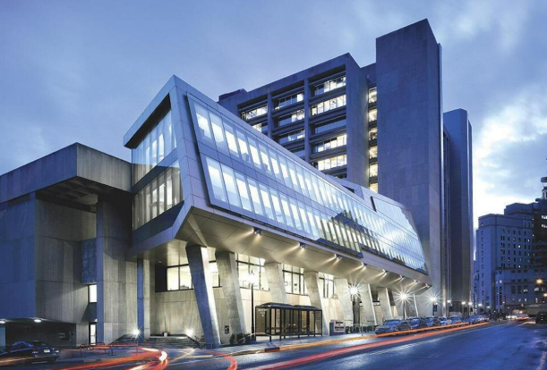
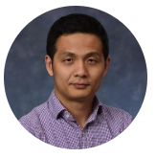
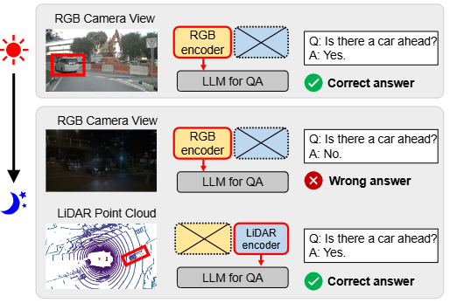
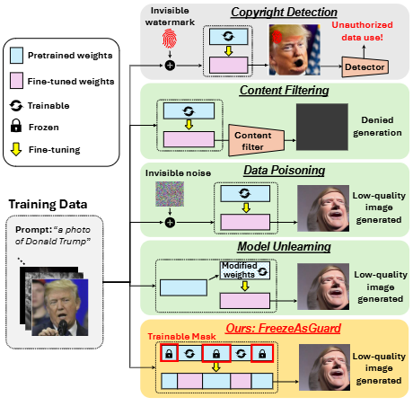
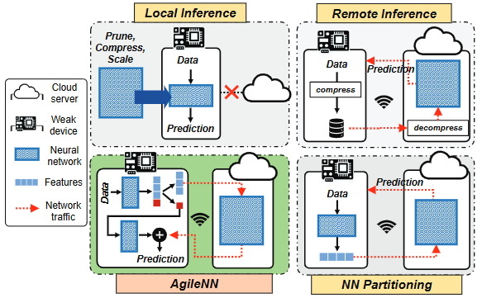
Projects:
Inference-time Computation in Generative AI
On-device AI
Mobile and Edge Computing Systems
Intelligent Wireless Systems
Papers:
[MobiCom’25] Modality Plug-and-Play: Runtime Modality Adaptation in LLM-Driven Autonomous Mobile Systems
[MobiCom’25] FreezeAsGuard: Mitigating Illegal Adaptation of Diffusion Models via Selective Tensor Freezing
[MobiCom’22] Real-time Neural Network Inference on Extremely Weak Devices: Agile Offloading with Explainable AI
Leader：Wei Gao
University of Pittsburgh, USA
https://pittisl.github.io/
MobiCom’25 mPnP-LLM
MobiCom’25 FreezeAsGuard
MobiCom’22 AgileNN
Notes:
匹兹堡大学

Slide 3
Outline
Background
Motivation
Design
Evaluation
Conclusion

Slide 4
Outline
Background
Motivation
Design
Evaluation
Conclusion

Slide 5
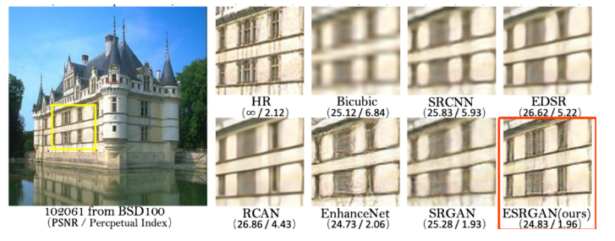
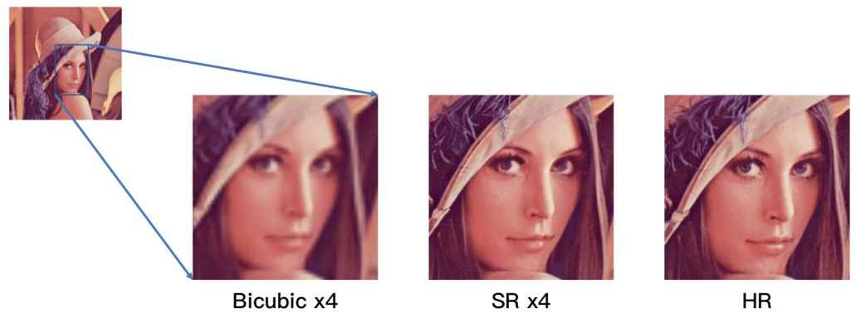
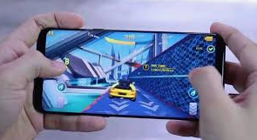
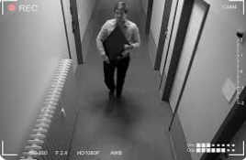


Background
图像超分辨率（Image super-resolution, SR）通过提高图像分辨率来提高图像质量
不同的超分模型
超分技术已被广泛应用于移动设备，以增强用户体验
手机游戏渲染
摄像头监控视频
观看高清视频
增强现实场景渲染
Notes:
Game Rendering on iPhone
Surveillance Video on Camera
Video Streaming on Tablets
Augmented Reality and Virtual Reality

Slide 6

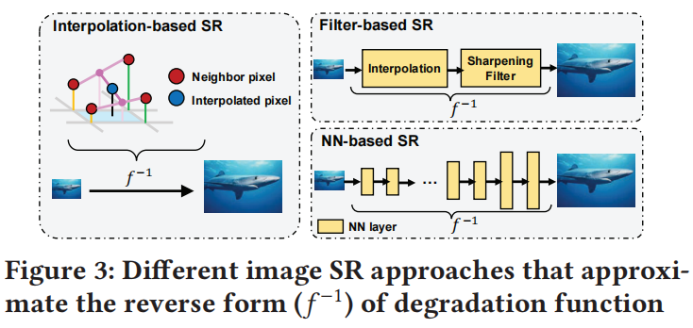
Background
Image super-resolution
g : LR → HR
基于插值的SR、基于过滤器的SR、基于NN的SR
低分辨率(LR)
高分辨率(HR)
基于插值的SR
基于过滤器的SR
基于NN的SR
假设 g 完全线性，通过简单的算术（例如，加权平均）在现有附近像素上创建新像素
缺乏高频图像信息（例如，物体边缘）
基于滤波器的SR在 g 中加入了适度的非线性，如锐化滤波器
HR图像质量仍然有限。
通过回归任务学习 g 的通用非线性近似，如生成式对抗网络
虽然提高了HR质量，但是计算成本高昂。
Problem: 如何实现超分模型在移动端的高效部署？
240p—>480p: 180ms on Google Pixel 6

Slide 7
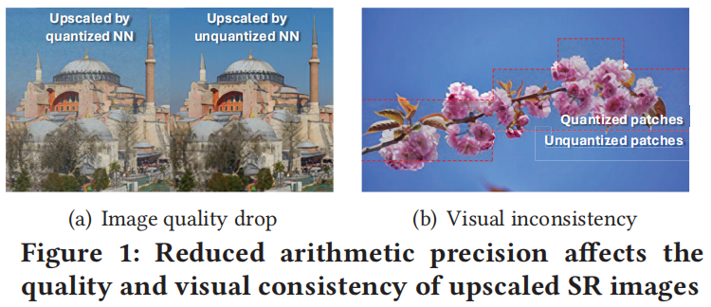
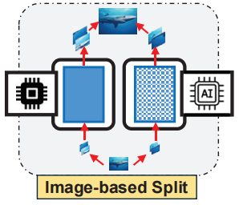
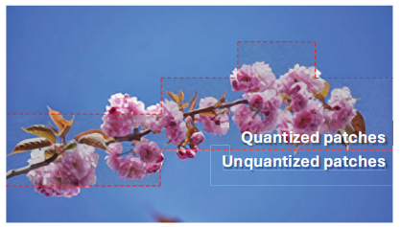
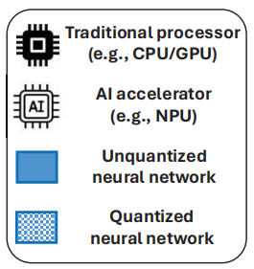
Related Work
设计轻量化超分辨率模型：
模型压缩
卷积核压缩
模型量化
权重量化、激活量化
Limitation1: 压缩SR模型可以提高速度，但会严重损害图像质量。
低质量
高质量
基于异构处理器的高效神经网络计算：
Limitation2: 模型切分时忽略了AI加速器运算时可能造成的精度损失。
神经网络切分
混合精度计算
神经网络搜索
Notes:
设计轻量化超分辨率模型：通过模型压缩、剪枝、量化等方法，减少模型的计算量；
基于异构处理器的高效神经网络计算：切分SR模型/整张图片为神经网络子结构/图像块，加快了神经网络推理/训练/的速度

Slide 8
Outline
Background
Motivation
Design
Evaluation
Conclusion

Slide 9
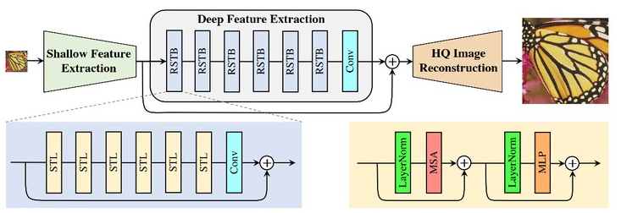
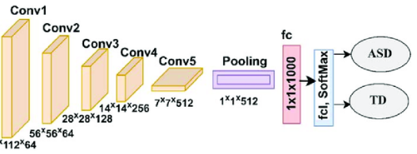
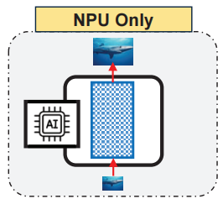
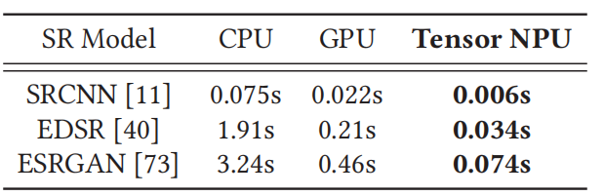
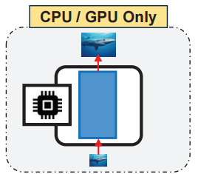
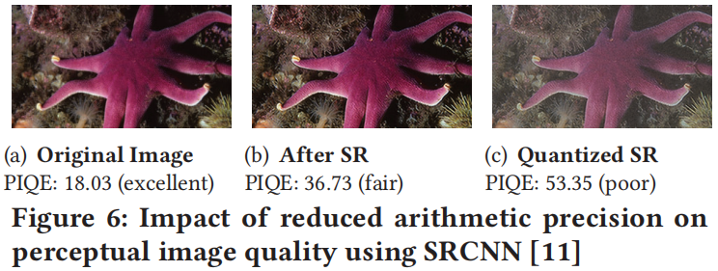
Motivation
超分辨率模型在相同参数大小的情况下需要更多的计算量
超分模型：SwinIR，1100万个参数
分类模型：ResNet18，1100万个参数
层深度
层深度
中间数据的计算量
（202 GFLOPs）
中间数据的计算量
（2 GFLOPs）
NPU:
v.s. GPU = 6.3x
v.s. CPU = 55.8x
支持浮点精度
支持整数精度
图像质量
Opportunity1: 相比于CPU/GPU，SR模型在NPU上更快，但质量更低

Slide 10
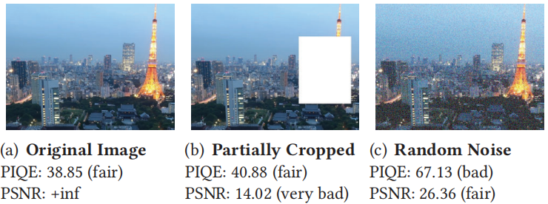
Motivation
超分辨率模型产生的超分图像质量可以通过不同的指标进行评估，不同的指标评估了不同方面的图像质量
Structural metrics:
PSNR(↑better): 比较失真图像与原始图像相似程度
SSIM(↑better): 考虑图像的亮度、对比度和结构信息
Perceptual metrics:
LPIPS(↓better): 比较高级特征差异，如纹理、形状
PIQE(↓better): 比较图像的块状结构和噪声特征
基于图像的结构信息来衡量图像之间的相似度
（较多研究）
人眼对图像质量的感知
（较少研究）
更能反应图片的质量
相同的图像失真可能导致PIQE和PSNR质量评分之间的巨大差异
Opportunity2: 需要一个Perceptual-Centric 的综合指标来评估质量

Slide 11
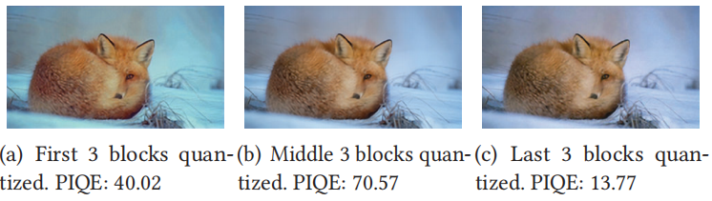
Motivation
SR模型中不同层对量化精度的敏感性不同
PIQE(↓better)
图像质量
量化后三个blocks是图片质量损失最少的
Opportunity3: 对不同的层采用不同的量化精度，tradeoff效率和质量
量化前3个blocks
(多个连续层)
量化中间3个blocks
(多个连续层)
量化后3个blocks
(多个连续层)
Notes:
AI加速器的这种限制激励我们在传统处理器和AI加速器之间分割SR计算，并通过避免在量化后在AI加速器上执行对算术精度敏感的SR计算来增强放大图像的感知质量。特别是，如图7所示，SR模型中的不同层对算术精度的敏感性高度不同。这些结果验证了我们仍然可以在AI加速器上执行大部分SR计算，以最小化感知质量损失来加速SR计算。

Slide 12
Outline
Background
Motivation
Design
Evaluation
Conclusion

Slide 13
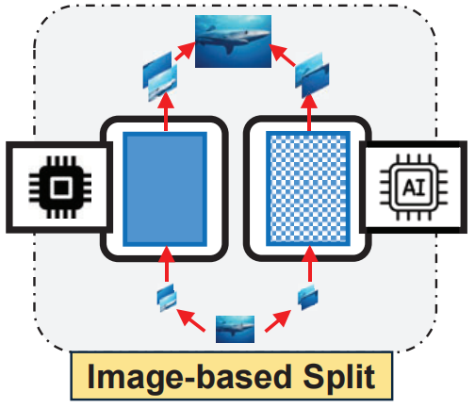
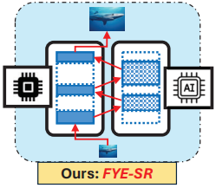
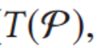
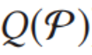

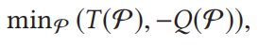
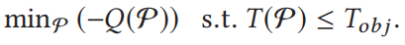
Design objectives
高效率
高质量
低效率
高质量
高效率
低质量
高效率
低质量
FYE-SR:
SR For Your Eyes
设计目标：同时最小化超分模型的端到端延迟(计算+切换) 并最大化超分图像的感知质量
表示传统处理器和AI加速器之间的SR计算分割
用 ϵ - 约束方法简化

Slide 14
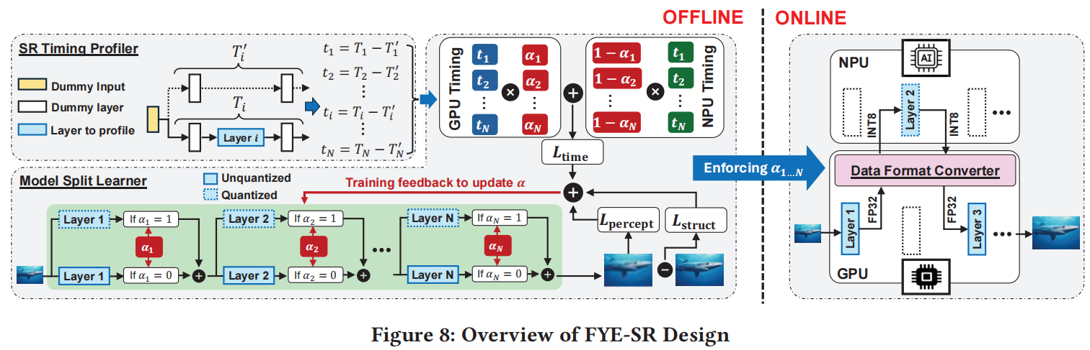
System overview
两个阶段：
Offline: SR模型在异构处理器上的切分方案
Online: 在异构处理器上执行SR模型的切分方案
三个模块：
SR Timing Profiler：测量SR模型的不同NN层在传统处理器(例如GPU)和AI加速器(例如NPU)上的端到端延迟；
Model Split Learner：解决最优SR模型分割优化问题；
Data Format Converter：将中间特征图转换为正确的数据格式(例如INT8和FP32)，以便在异构处理器之间正确切换SR模型的计算。
Notes:
请注意，FYE-SR通过层来分割SR模型，因为更细粒度的分区（例如，张量级分割）无法从为融合NN操作（例如，一个完整的层）特别设计的AI加速器的微架构中获益。

Slide 15
System overview
两个阶段：
Offline: SR模型在异构处理器上的切分方案
Online: 在异构处理器上执行SR模型的切分方案
三个模块：
SR Timing Profiler：测量SR模型的不同NN层在传统处理器(例如GPU)和AI加速器(例如NPU)上的端到端延迟；
Model Split Learner：解决最优SR模型分割优化问题；
Data Format Converter：将中间特征图转换为正确的数据格式(例如INT8和FP32)，以便在异构处理器之间正确切换SR模型的计算。
Notes:
请注意，FYE-SR通过层来分割SR模型，因为更细粒度的分区（例如，张量级分割）无法从为融合NN操作（例如，一个完整的层）特别设计的AI加速器的微架构中获益。

Slide 16
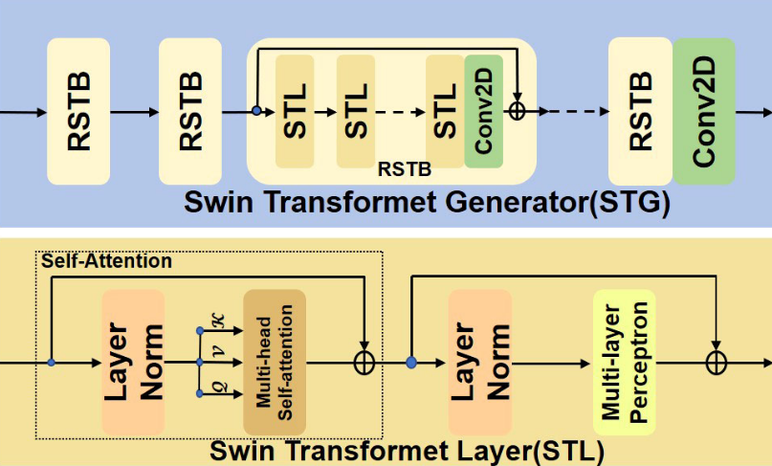
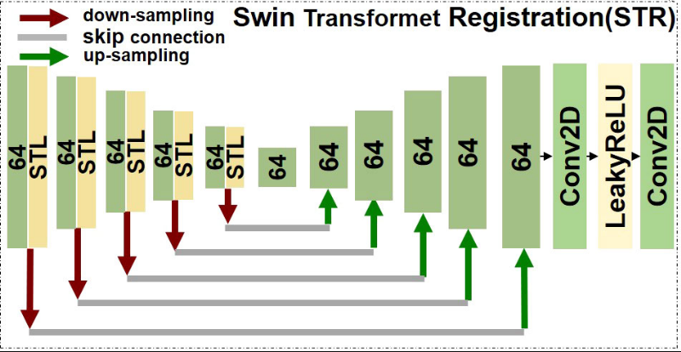
Challenge1
直接测量一个神经网络层的时间开销比较困难
难以区分SR模型每一层的计算时延
切换时延难以计算
层之间连续耦合结构
输入和输出数据处理的开销(维度的转换)难以直接排除
需要检索OS kernel的多个硬件访问事件的时间戳
Challenge1: SR模型每一层的端到端时延难以计算
Notes:
输入和输出数据处理的开销，比如维度的转换。但是我们需要排除这种开销，因为我们要把这一层放到别的设备上。

Slide 17
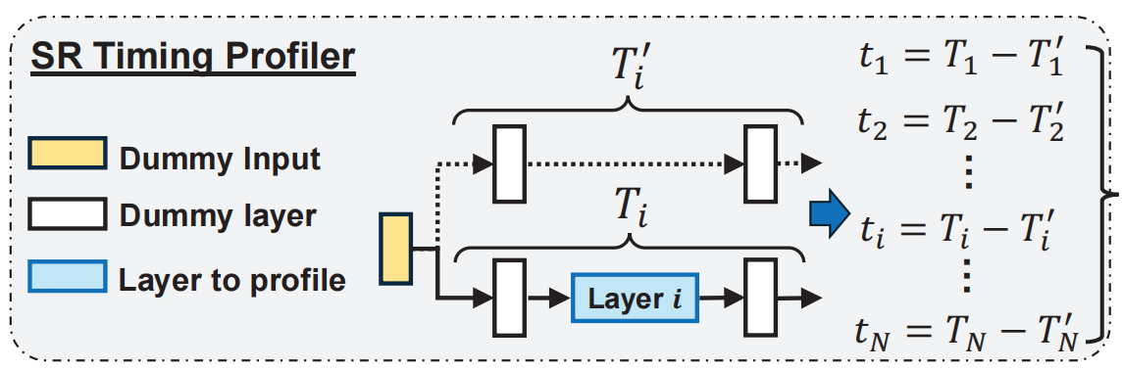
Design1—SR Timing Profiler
计算目标层的计算延迟
虚拟层的计算延迟
虚拟层：
人为添加的多个卷积层
目标层的计算延迟
目标层
间接计算目标层Layer i的计算延迟：
在目标层前后添加虚拟层（多个卷积层）
在虚拟层之间插入想要测量的目标层
测量包含虚拟层的整个网络的运行时间
减去虚拟层的运行时间
Notes:
为什么在模块1中添加的虚拟层是卷积层？ 虚拟层应该至少是几个卷积层的原因与深度学习框架（如TFLite）的计算图优化有关。在深度学习模型中，卷积层是重要的基础构件，它们负责提取输入数据的特征。深度学习框架在构建计算图时，会进行一些优化操作，以减少不必要的计算和内存占用。如果虚拟层过于简单，比如只是一个没有任何计算的占位符，那么在优化过程中，这些层可能会被视为无效操作而被框架自动从计算图中删除，因为它们不产生任何对最终输出有贡献的计算结果

Slide 18
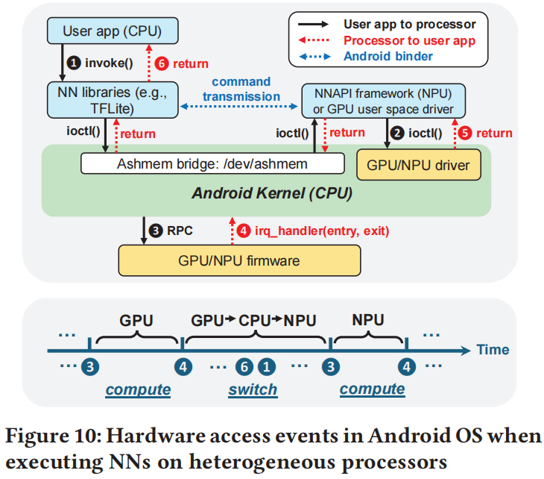
Design1—SR Timing Profiler
计算目标层的切换延迟
SR模型分割时考虑不同层在异构处理器上切换时延
我们通过检索Android OS kernel中的硬件访问事件的时间戳来测量在不同处理器之间切换SR计算所需的时间
Android内核的远程过程调用(RPCs)
处理器(例如GPU或NPU)发送的硬件中断(irq_handler)

Slide 19
System overview
两个阶段：
Offline: SR模型在异构处理器上的切分方案
Online: 在异构处理器上执行SR模型的切分方案
三个模块：
SR Timing Profiler：测量SR模型的不同NN层在传统处理器(例如GPU)和AI加速器(例如NPU)上的端到端延迟；
Model Split Learner：解决最优SR模型分割优化问题；
Data Format Converter：将中间特征图转换为正确的数据格式(例如INT8和FP32)，以便在异构处理器之间正确切换SR模型的计算。
Notes:
请注意，FYE-SR通过层来分割SR模型，因为更细粒度的分区（例如，张量级分割）无法从为融合NN操作（例如，一个完整的层）特别设计的AI加速器的微架构中获益。
张量级分割的切换时延更大？

Slide 20
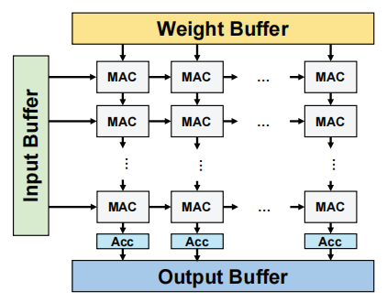
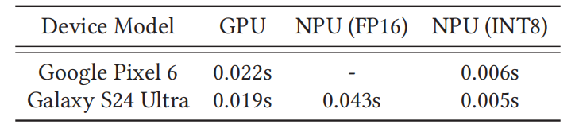
Challenge2
大多数AI加速器只支持整数计算（例如，INT8）以节省芯片空间
高通骁龙8 Gen 3提供了对FP16的支持，但性能很低
时延
高于
高于
AI加速器(NPU)的微架构 (MAC：乘法&加法，Acc：累加器)
图像质量
支持INT8 —> 支持FP32:
25x 空间 & 3x 晶体管数量
Challenge2: 如何在保证质量&效率下，实现SR模型的切分？

Slide 21


Design2—Model Split Learner
计算时延和感知质量的联合训练确定最优分割
每一层的时延作为输入
$$t_{1},t_{2},......,t_{N}$$
Notes:
FYE-SR通过迭代学习过程决定SR模型的最优分割:
Model Split Learner创建SR模型的两个副本，即量化和未量化的，并灵活地改变数据流进入每个副本的哪一层，以模拟不同的分割选项。αi = 1表示层i在AI加速器（例如NPU）上执行，αi = 0表示在其他处理器上执行。

Slide 22
Design2—Model Split Learner
计算时延和感知质量的联合训练确定最优分割
每一层的时延作为输入
$$t_{1},t_{2},......,t_{N}$$
Notes:
FYE-SR通过1）不同NN层的计算时间分析和2）包含LR和HR图像对的SR图像数据集作为训练数据来学习这些α。
为了在训练中应用基于梯度的优化器（例如SGD[2]和Adam[29]），我们用α的连续表示建模了关于T（P）的端到端时间损失函数；
为了最大化超分图像的感知质量，我们用Lstruct + Lpercept（涉及感知指标和结构指标）建模了关于Q（P）的图像质量损失函数.

Slide 23
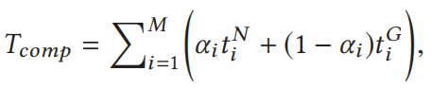
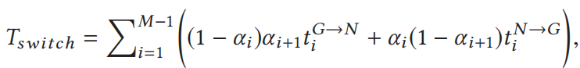
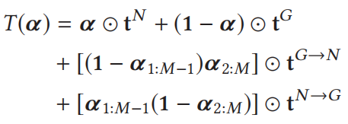
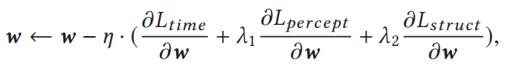
Design2—Model Split Learner
计算时延和感知质量的联合训练确定最优分割
每一层的时延作为输入

Slide 24
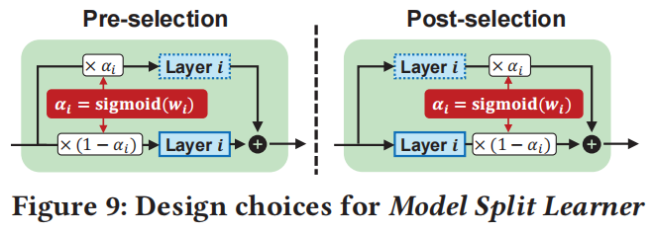
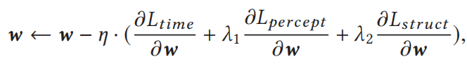
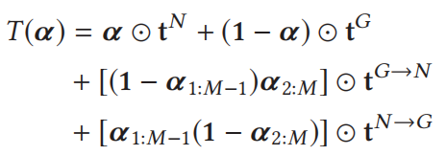
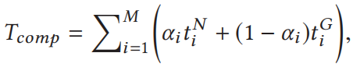
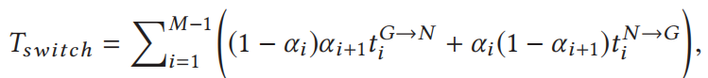
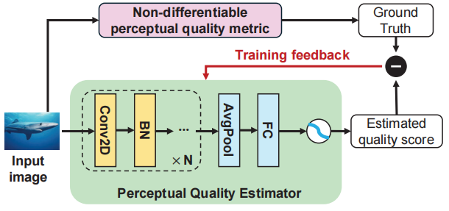
Design2—Model Split Learner
为了在训练中应用优化器（SGD /Adam ），采用α的连续表示
学习率
如何建模计算时间损失函数？
如何实现可差分的感知损失？
构建一个基于神经网络的感知质量估计器，模拟感知图像质量度量。
估计器由几个卷积层和BN层组成
从输入图像中提取全局和局部特征，并使用平均池化层+全连接层将提取的特征投影到一个标量中。
当训练这个估计器时，使用原始不可微度量给出的图像质量分数作为Ground Truth。

Slide 25
System overview
SR模型分割决策
两个阶段：
Offline: SR模型在异构处理器上的切分方案
Online: 在异构处理器上执行SR模型的切分方案
三个模块：
SR Timing Profiler：测量SR模型的不同NN层在传统处理器(例如GPU)和AI加速器(例如NPU)上的端到端延迟；
Model Split Learner：解决最优SR模型分割优化问题；
Data Format Converter：将中间特征图转换为正确的数据格式(例如INT8和FP32)，以便在异构处理器之间正确切换SR模型的计算。
Notes:
请注意，FYE-SR通过层来分割SR模型，因为更细粒度的分区（例如，张量级分割）无法从为融合NN操作（例如，一个完整的层）特别设计的AI加速器的微架构中获益。

Slide 26
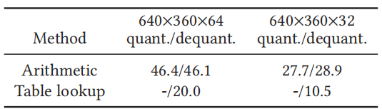
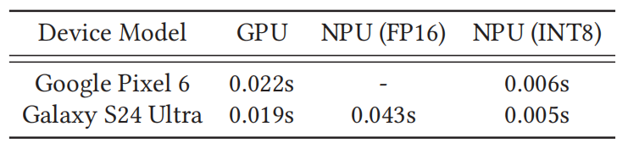

Challenge3
异构处理器之间的数据格式转换计算开销大：FP32—>INT8—>FP32
CPU
NPU
数据格式转换的计算延迟(ms)
FP32
INT8
10~40ms
FP32
INT8
$$≫$$
FP32
SR模型的计算延迟
~5ms
不同层在异构处理器上数据格式转换的计算开销
Challenge3: 如何减少异构处理器之间数据格式转换的开销？

Slide 27
Design3——Data Format Converter
SR模型分割决策
为了降低开销：
在具有高并行性的移动GPU上进行这种转换。
当前的移动设备上的深度学习框架（例如TFLite）不支持这种转换。我们直接修改了处理移动NN执行的现成TFLite库，并在其上实现了我们的自定义GPU并行格式转换。

Slide 28
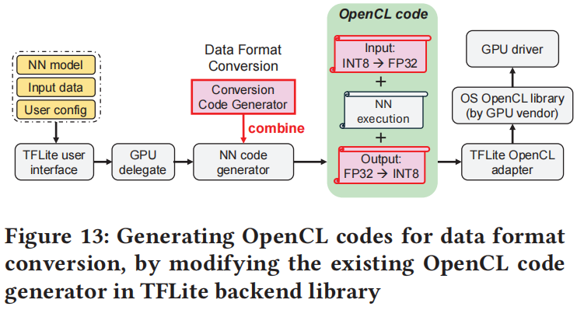
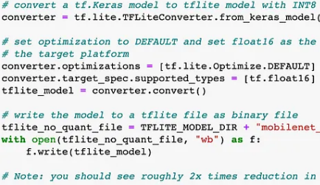
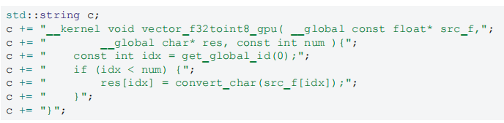

Design3——Data Format Converter
将Conversion Code添加进NN模型中；
将NN模型转化成更低级的中间表示(比如OpenCL)，适合在移动设备或嵌入式设备上执行。
用户通过TFLite提供的接口，定义模型结构。
在GPU上执行格式转换

Slide 29
Outline
Background
Motivation
Design
Evaluation
Conclusion

Slide 30
Implementation
数据集(对HR图像进行双边降采样，获得成对的LR图像)：
DIV2K：
2K分辨率，室外和室内照片
OST300：
户外场景，如建筑、天空和山脉
Flickr2K：
2K分辨率的城市和自然景观图像
Offline Phase:
SR Timing Profiler: A rooted smartphone with Android OS
.tflite models: TFLite C++ library
Test program: C++
Model Split Learner: Workstation
Optimization Toolkit (tfmot)
Online Phase：
Android App
Modified TFLite library: C++ and OpenCL
对比算法：
MobiSR [MobiCom’19]
分割图像，CPU、GPU和AI加速器执行
μLayer [EuroSys ’19]
分割每个NN层的channel，CPU、GPU和AI加速器执行。
CoDL [MobiSys ’22]
分割图像，CPU、GPU执行
三种基于NN的SR模型(模型复杂度小—>大)：
EDSR [CVPR’17]
ESRGAN [ECCV’18]
ENet-PAT [ICCV’17]

Slide 31

Evaluation—Image Quality and Computing Latency
GPU Only: FP16，最好的图像质量，更高的计算延迟。
延迟降低1.8×-5.6×
提高50%
设置不同的时间约束T_{obj}
在Pixel 6智能手机上使用EDSR、ESRGAN和ENet-PAT模型(小—>大)的SR图像质量和计算延迟
SSIM指标：FYE-SR更接近GPU Only
PIQE指标：FYE-SR比其他SOTA高出50%
Latency指标：计算延迟降低1.8×-5.6×

Slide 32


Evaluation—Image Quality and Computing Latency
GPU Only: FP16，最好的图像质量，更高的计算延迟。
FYE-SR与SOTA利用ESRGAN超分模型的图像对比
更高的图像质量
FYE-SR和SOTA在其他指标上的定量比较：
PIQE↓和LPIPS↓

Slide 33


Evaluation—Performance with Different T_{obj}
当T_{obj}变化时，FYE-SR在图像质量上持续优于MobiSR，同时达到相同的SR计算延迟。
MobiSR根据像素变化跨处理器分割输入图像，这精度较低，低估了像素间的一致性。
FYE-SR与SOTA在不同的T_{obj}下图像质量和计算延迟的对比
当T_{obj}增加时，FYE-SR能够自适应地调整SR模型的分割，在GPU上执行更多的SR计算，从而导致图像质量的提高。
不同的T_{obj}下，EDSR模型在GPU和NPU上的划分
Notes:
当T_{obj}增加时，FYE-SR能够自适应地调整SR模型的分割，在GPU上执行更多的SR计算（因为时间越宽松，我越想要更高质量的图像）

Slide 34
Outline
Background
Motivation
Design
Evaluation
Conclusion

Slide 35


Conclusion
Problem: 如何实现超分模型在移动端的低时延&高质量？
Input (Optional): ﻿低质量图像, SR模型
Output: ﻿高质量图像
Significance: ﻿提升图像质量，节约计算资源
SoA & Limitation: ﻿
L1: 过度压缩超分辨率模型会严重损害图像质量
L2: 模型切分时忽略了AI加速器运算时可能造成的精度损失
Opportunities:
L1 -> O1：超分辨率模型在相同参数大小的情况下需要更多的计算量，AI加速器可以加速SR模型的运算。
L2 -> O2：SR产生的超分图像质量可以通过不同的指标进行评估，不同的指标评估了不同方面的图像质量。
L2 -> O3 (Insight)：SR模型中不同层对量化精度的敏感性不同。
Challenges:
O1 -> C1: SR模型每一层的端到端时延难以计算。
O1&O2 -> C2: 如何在保证精度&速度下，实现SR模型的layer-level切分？
O3 -> C3: 如何减少异构处理器之间数据格式转换的开销？
Model:
﻿C1 -> M1: SR Timing Profiler：测量SR模型的不同NN层在传统处理器(例如GPU)和AI加速器(例如NPU)上的端到端延迟
C2 -> M2: Model Split Learner：解决最优SR模型分割优化问题
C3 -> M3: Data Format Converter：将中间特征图转换为正确的数据格式(例如INT8和FP32)，以便在异构处理器之间正确切换SR模型的计算。
3 Contributions:
Conceptually: ﻿The first work for 最小化超分模型的端到端延迟并最大化超分图像的感知质量。
﻿Technically: ﻿ ﻿SR Timing Profiler + Model Split Learner + Data Format Converter
Experimentally: ﻿Scale: 3种SR模型，多种时延约束条件，3个HR数据集
Baselines:
MobiSR [MobiCom’19], μLayer [EuroSys’19], CoDL [MobiSys’22]
Metrics: Latency, both structural metrics (PSNR and SSIM) and perceptual metrics (PIQE and LPIPS)

Slide 36
Conclusion
这个paper有什么问题，基于这个paper还能做什么？
(优)这篇论文虽然想法很朴素，但是给我的感觉：
每一个设计点都做的很扎实、很深入
Motivation部分、design部分的图很多，也包含了一些实验结果
Evaluation部分，实验分析多
(缺)模型拆分策略：
在我看来，本文是第一个将NN的切分位置以及感知图像质量一起建模到Loss函数中，之前都是将NN的切分位置建模到Loss函数中(在我认知中)
还有没有其他的指标可以建模进去？一起训练？比如客户端负载动态变化、运行时处理器状态（如温度、负载、功耗）等
之前做CV里面的模型切分，比如ResNet/VGG这种backbone网络的切分，没有一个人做过超分模型的切分? 然后FYE-SR观察到了超分模型上进行模型切分的独立Insight，并展开研究。
(缺)Mobile device部署：
模型切分有的是用在边缘端(Nvidia Xaiver)，感觉FYE-SR没有充分挖掘出mobile device的Insight(没有说出来Mobile比edge区别在哪里，难在哪里)
比如mobile上散热更差，建模Loss时考虑功耗；
mobile上计算能力更差，XXX

Slide 37
Conclusion
这个paper提到的idea，能不能用在自己的方向/project上面？
multi/early-exiting
退出出口 + 指标(精度/时延)的联合训练
异构处理器：在哪个处理器上退出？
XAI可解释性学习
选择XAI的哪一层对结果贡献更大 + 指标(精度/时延)
这个paper能不能泛化，需要较为熟悉这个小方向？
该论文只是切割了超分的模型，模型拆分方法能否泛化到计算更复杂的模型？
如LLM中的Transformer架构？
能否将该方法适配到资源更受限的物联网设备？例如，低功耗智能家居设备如何高效完成边缘任务
[MobiCom23] {NeuriCam} Key-Frame Video Super-Resolution and Colorization for IoT Cameras
TMC候选框过滤：
有些重要的框过滤掉后，会有风险；我们能不能学习一个小的分类模型（0：筛掉，1：选择），Loss设计为精度+时延

Slide 38
Q&A
﻿2024年12月27日
刘天恩
东南大学智慧物联网实验室

